Slide 2
세상 모든 것이 객체
세상 모든 것이 객체
실세계 객체의 특징
객체마다 고유한 특성(state)와 행동(behavior)를 가짐
다른 객체들과 정보를 주고 받는 등, 상호작용하면서 존재
컴퓨터 프로그램에서 객체 사례
테트리스 게임의 각 블록들
한글 프로그램의 메뉴나 버튼들

Slide 3
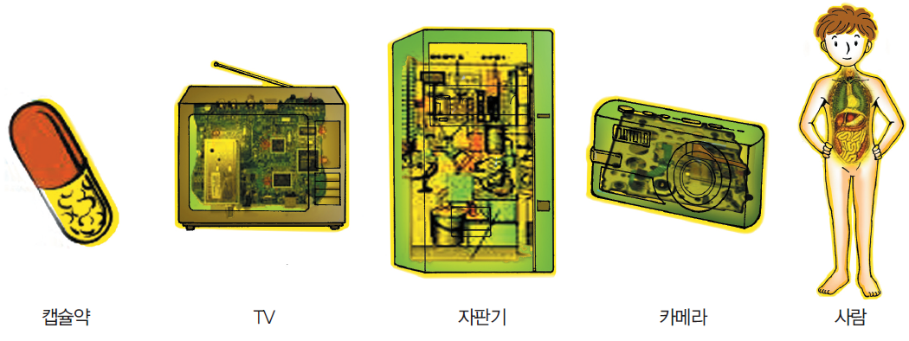
객체 지향 특성 : 캡슐화
캡슐화 : 객체를 캡슐로 싸서 내부를 볼 수 없게 하는 것
객체의 본질적인 특징
외부의 접근으로부터 객체 보호

Slide 4
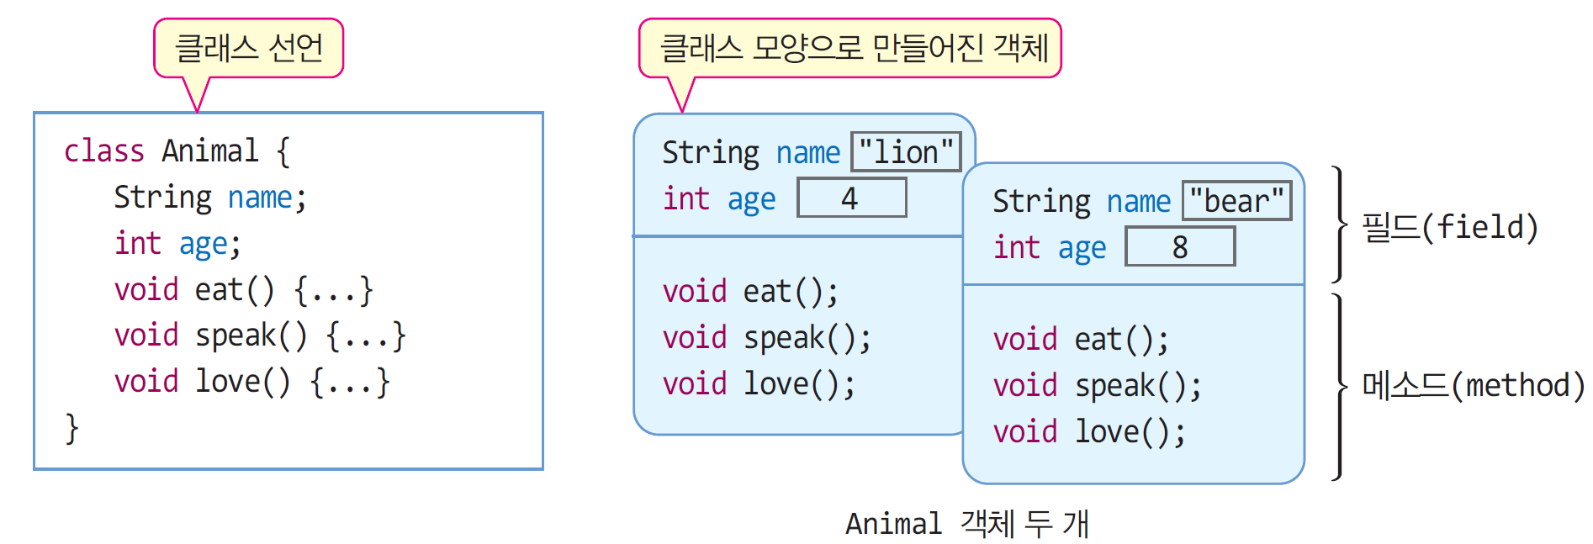
자바의 캡슐화
클래스(class): 객체 모양을 선언한 틀(캡슐화)
메소드(멤버 함수)와 필드(멤버 변수)는 모두 클래스 내에 구현
객체
클래스의 모양대로 생성된 실체(instance)
객체 내 데이터에 대한 보호, 외부 접근 제한
객체 외부에서는 비공개 멤버(필드, 메소드)에 직접 접근할 수 없음
객체 외부에서는 공개된 메소드를 통해 비공개 멤버 접근

Slide 5
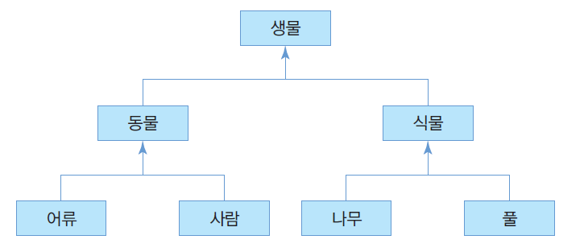
객체 지향의 특성 : 상속
상속
상위 개체의 속성이 하위 개체에 물려짐
하위 객체가 상위 개체의 속성을 모두 가지는 관계
실세계의 상속 사례
유전적 상속 관계
나무는 식물의 속성과 생물의 속성을 모두 가짐
그러므로 나무는 식물이다. 나무는 생물이다하고 할 수 있음
사람은 생물의 속성은 가지지만 식물의 속성은 가지고 있지 않음
그러므로 사람은 생물이다라고 할 수 있지만, 하지만 사람은 식물이다라고 할 수 없음

Slide 6
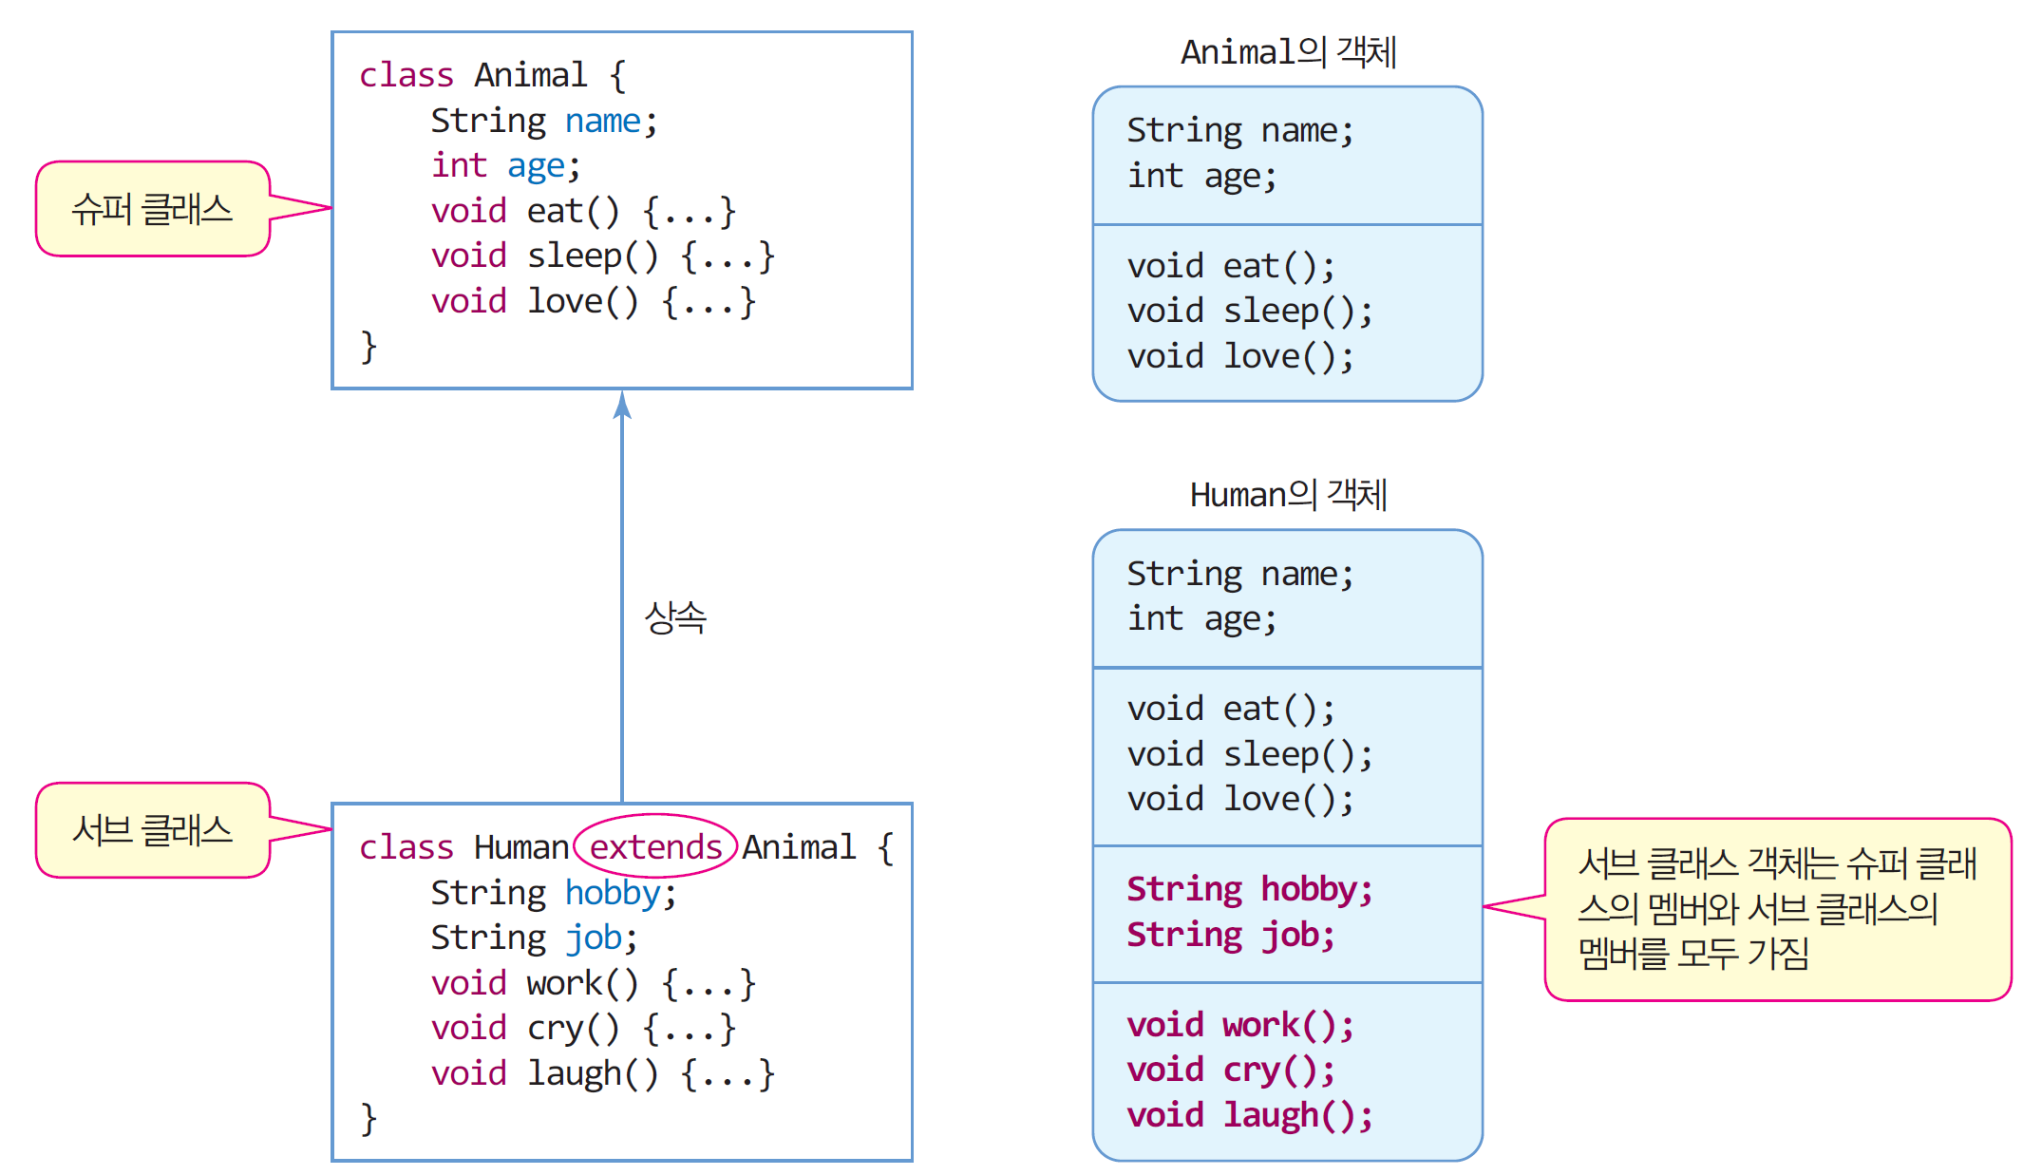
자바의 상속
상속
자식 클래스가 부모 클래스의 속성 물려받고, 기능 확장
부모 클래스 : 수퍼 클래스
하위 클래스 : 서브 클래스. 수퍼 클래스를 재사용하고 새로운 특성 추가
* 자바는 클래스 다중 상속 없음.
인터페이스 다중 상속 허용

Slide 7
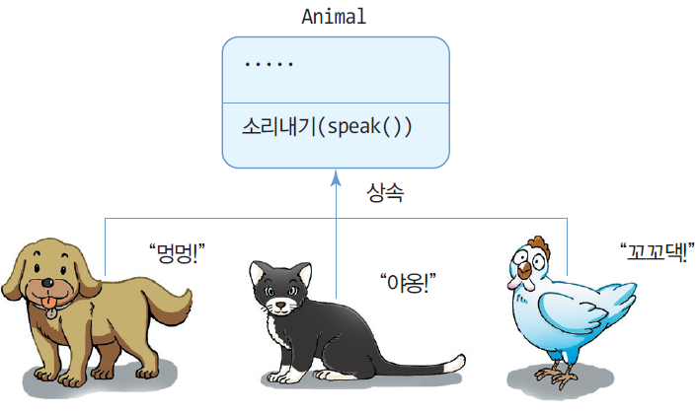
객체 지향의 특성 : 다형성
다형성
같은 이름의 메소드가 클래스나 객체에 따라 다르게 동작하도록 구현
다형성 사례
메소드 오버로딩 : 같은 이름이지만 다르게 작동하는 여러 메소드
메소드 오버라이딩 : 슈퍼클래스의 메소드를 서브 클래스마다 다르게 구현

Slide 8
객체 지향 언어의 목적
1. 소프트웨어의 생산성 향상
컴퓨터 산업 발전에 따라 소프트웨어의 생명 주기(life cycle) 단축
소프트웨어를 빠른 속도로 생산할 필요성 증대
객체 지향 언어
상속, 다형성, 객체, 캡슐화 등 소프트웨어 재사용을 위한 여러 장치 내장
소프트웨어 재사용과 부분 수정 빠름
소프트웨어를 다시 만드는 부담 대폭 줄임
소프트웨어 생산성 향상
2. 실세계에 대한 쉬운 모델링
컴퓨터 초기 시대의 프로그래밍
수학 계산/통계 처리를 하는 등 처리 과정, 계산 절차 중요
현대의 프로그래밍
컴퓨터가 산업 전반에 활용
실세계에서 발생하는 일을 프로그래밍
실세계에서는 절차나 과정보다 물체(객체)들의 상호 작용으로 묘사하는 것이 용이
객체 지향 언어
실세계의 일을 보다 쉽게 프로그래밍하기 위한 객체 중심적 언어

Slide 9
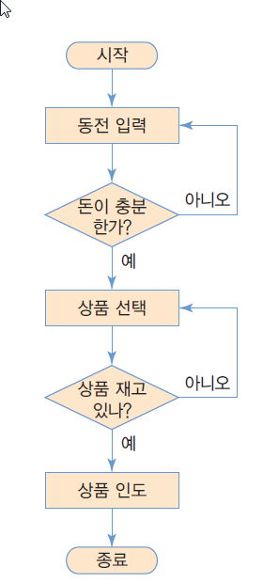
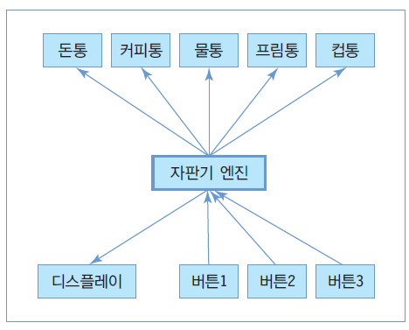
절차 지향 프로그래밍과 객체 지향 프로그래밍
절차 지향 프로그래밍
작업 순서 표현
작업을 함수로 작성한, 함수들의 집합
객체 지향 프로그래밍
객체들간의 상호 작용으로 표현
클래스 혹은 객체들의 집합으로 프로그램 작성
커피 자판기
객체지향적 프로그래밍의 객체들의 상호 관련성
절차지향적 프로그래밍의 실행 절차

Slide 10
클래스와 객체
클래스
객체를 만들어내기 위한 설계도 혹은 틀
객체의 속성(state)과 행동(behavior) 포함
객체
클래스의 모양 그대로 찍어낸 실체
프로그램 실행 중에 생성되는 실체
메모리 공간을 갖는 구체적인 실체
인스턴스(instance)라고도 부름
사례
클래스: 소나타자동차, 객체: 출고된 실제 소나타 100대
클래스: 사람, 객체: 나, 너, 윗집사람, 아랫집사람
클래스: 붕어빵틀, 객체: 구워낸 붕어빵들

Slide 11
클래스와 객체와의 관계
붕어빵 틀은 클래스이며, 이 틀의 형태로 구워진 붕어빵은 바로 객체입니다. 붕어빵은 틀의 모양대로 만들어지지만 서로 조금씩 다릅니다.
치즈붕어빵, 크림붕어빵, 앙코붕어빵 등이 있습니다. 그래도 이들은 모두 붕어빵입니다.

Slide 12
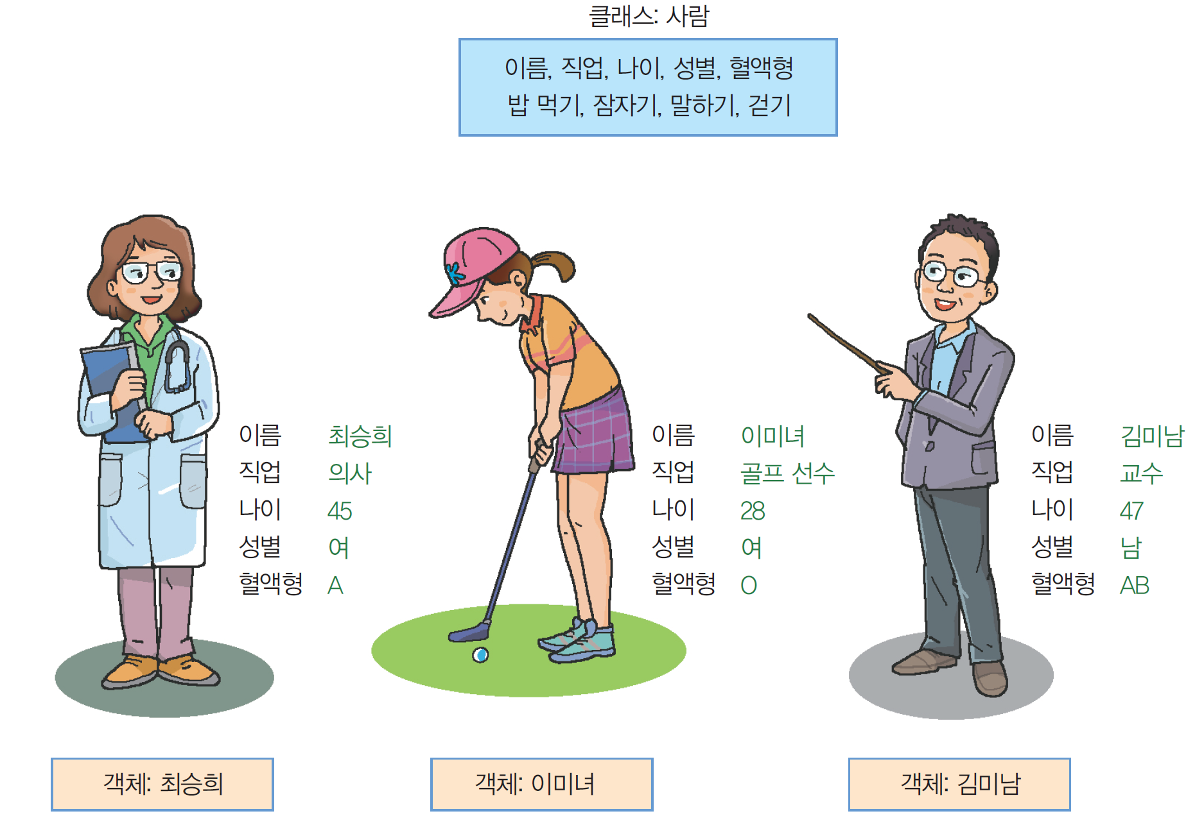
사람을 사례로 든 클래스와 객체 사례
* 객체들은 클래스에 선언된 동일한 속성을 가지지만, 객체마다 서로 다른 고유한 값으로 구분됨

Slide 13
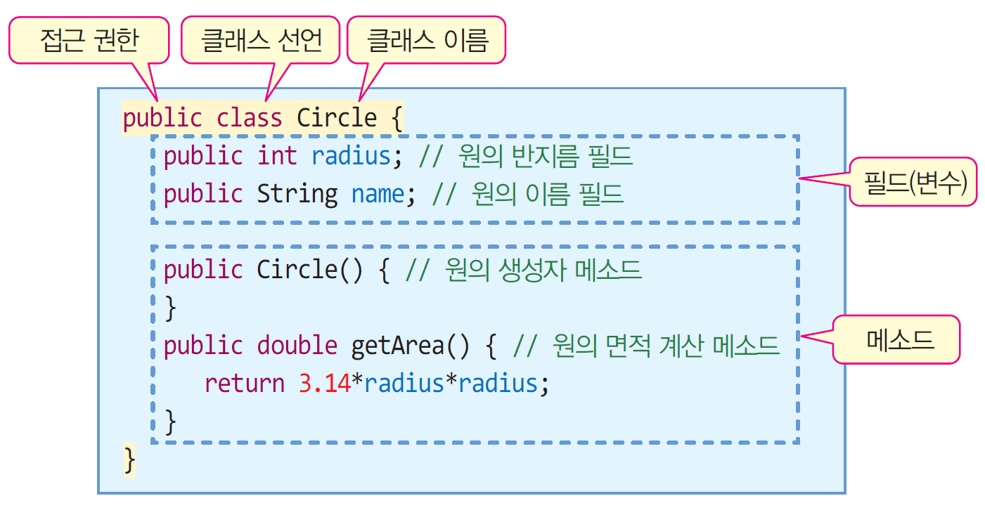
클래스 구성

Slide 14
클래스 구성 설명
클래스 선언, class Circle
class 키워드로 선언
클래스는 {로 시작하여 }로 닫으며 이곳에 모든 필드와 메소드 구현
class Circle은 Circle 이름의 클래스 선언
클래스 접근 권한, public
다른 클래스들에서 Circle 클래스를 사용하거나 접근할 수 있음을 선언
필드와 메소드
필드 (field) : 객체 내에 값을 저장하는 멤버 변수
메소드 (method) : 함수이며 객체의 행동(행위)를 구현
필드의 접근 지정자, public
필드나 메소드 앞에 붙어 다른 클래스의 접근 허용을 표시
public 접근 지정자 : 다른 모든 클래스의 접근 허용
생성자
클래스의 이름과 동일한 특별한 메소드
객체가 생성될 때 자동으로 한 번 호출되는 메소드
개발자는 객체를 초기화하는데 필요한 코드 작성

Slide 15
객체 생성 및 접근
객체 생성
반드시 new 키워드를 이용하여 생성
new는 객체의 생성자 호출
객체 생성 과정
객체에 대한 레퍼런스 변수 선언
객체 생성
클래스 타입 크기의 메모리 할당
객체 내 생성자 코드 실행
객체의 멤버 접근
객체 레퍼런스.멤버

Slide 16
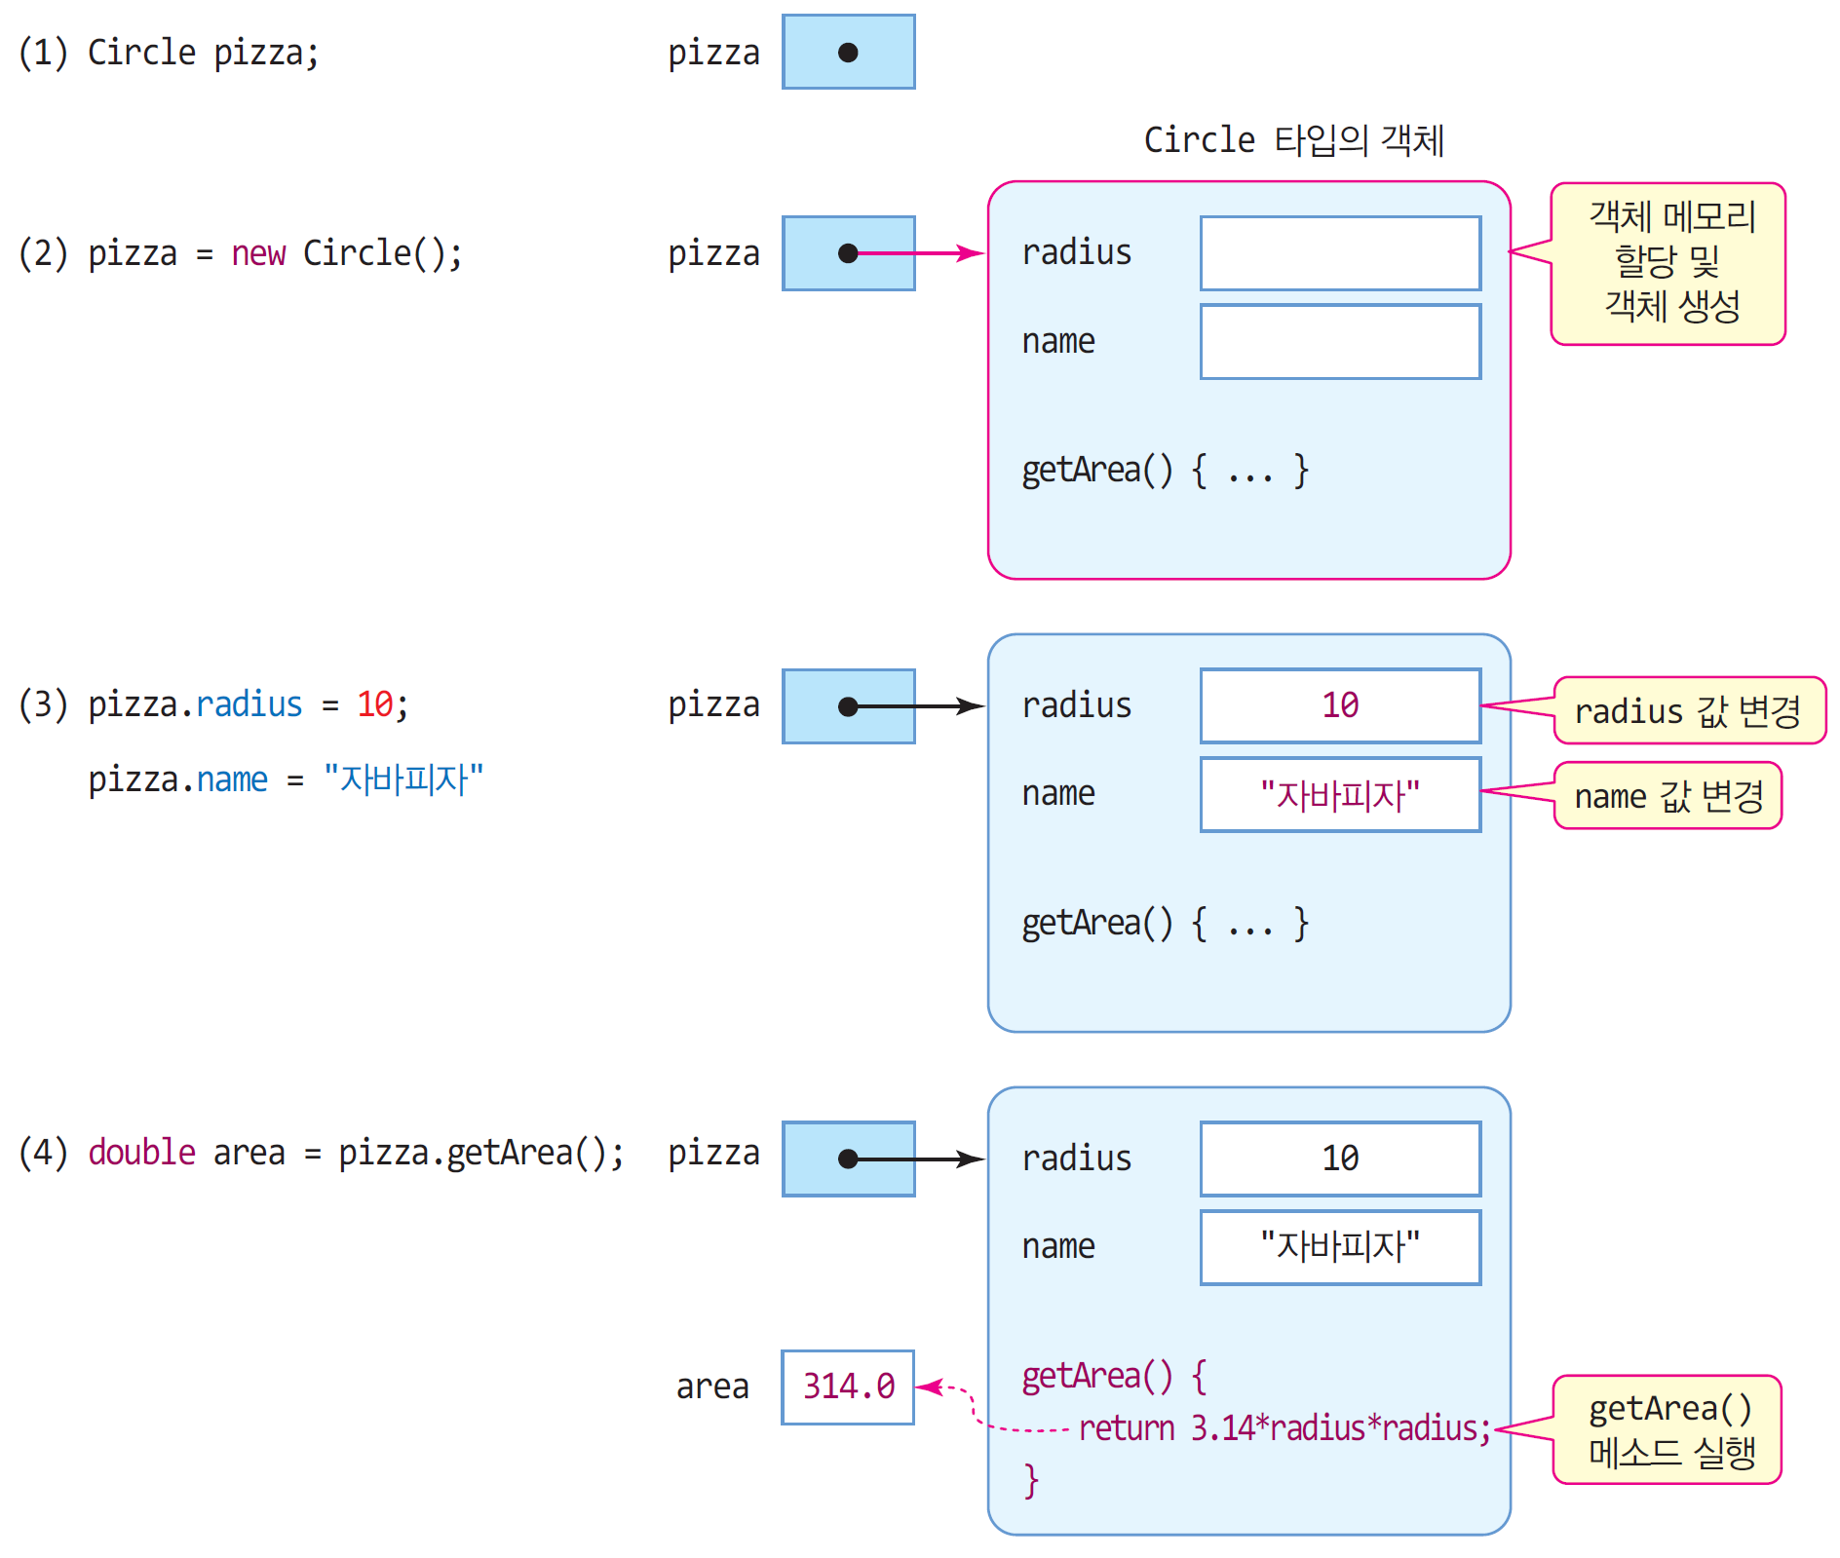
객체 생성과 접근
1. 레퍼런스 변수 선언
2. 객체 생성
- new 연산자 이용
3(4). 객체 멤버 접근
- 점(.) 연산자 이용

Slide 17
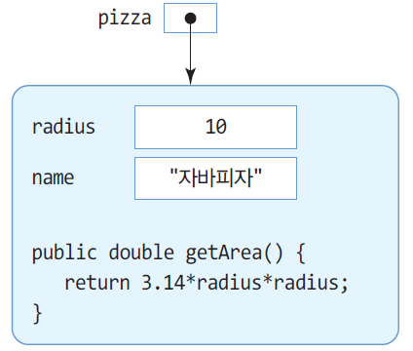
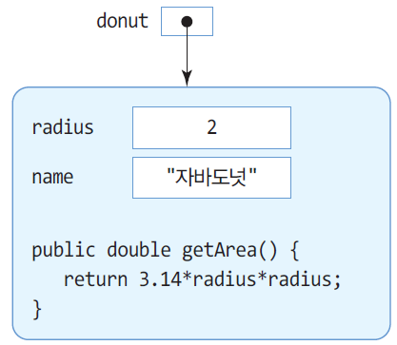
예제 4-1 : Circle 클래스의 객체 생성 및 활용
반지름과 이름을 가진 Circle 클래스를 작성하고, Circle 클래스의 객체를 생성하라. 그리고 객체가 생성된 모습을 그려보라.
public class Circle {
int radius; // 원의 반지름 필드
String name; // 원의 이름 필드
public Circle() { } // 원의 생성자
public double getArea() { // 원의 면적 계산 메소드
return 3.14*radius*radius;
}
public static void main(String[] args) {
Circle pizza;
pizza = new Circle(); // Circle 객체 생성
pizza.radius = 10; // 피자의 반지름을 10으로 설정
pizza.name = "자바피자"; // 피자의 이름 설정
double area = pizza.getArea(); // 피자의 면적 알아내기
System.out.println(pizza.name + "의 면적은 " + area);
Circle donut = new Circle(); // Circle 객체 생성
donut.radius = 2; // 도넛의 반지름을 2로 설정
donut.name = "자바도넛"; // 도넛의 이름 설정
area = donut.getArea(); // 도넛의 면적 알아내기
System.out.println(donut.name + "의 면적은 " + area);
}
}
public Circle() { }
public Circle() { }
자바피자의 면적은 314.0
자바도넛의 면적은 12.56

Slide 18
예제 4-2 : Rectangle 클래스 만들기 연습
너비와 높이를 입력 받아 사각형의 합을 출력하는 프로그램을 작성하라. 너비(width)와 높이(height) 필드, 그리고 면적 값을 제공하는 getArea() 메소드를 가진 Rectangle 클래스를 만들어 활용하라.
import java.util.Scanner;
public class Rectangle {
int width;
int height;
public int getArea() {
return width*height;
}
public static void main(String[] args) {
Rectangle rect = new Rectangle(); // 객체 생성
Scanner scanner = new Scanner(System.in);
System.out.print(">> ");
rect.width = scanner.nextInt();
rect.height = scanner.nextInt();
System.out.println("사각형의 면적은 " + rect.getArea());
scanner.close();
}
}
>> 4 5
사각형의 면적은 20

Slide 19
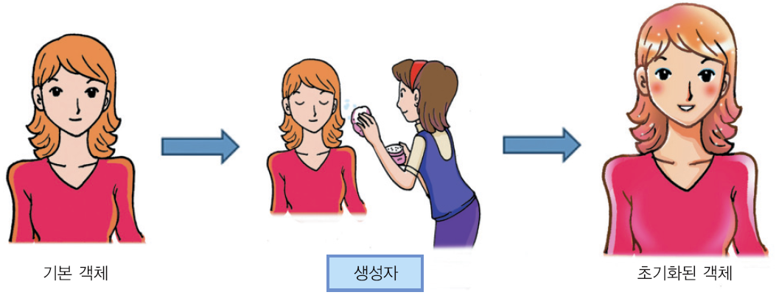
생성자 개념
생성자
객체가 생성될 때 초기화를 위해 실행되는 메소드

Slide 20
예제 4-3 : 두 개의 생성자를 가진 Circle 클래스
다음 코드는 2개의 생성자를 가진 Circle 클래스이다. 실행 결과는 무엇인가?
public class Circle {
int radius;
String name;
public Circle() { // 매개 변수 없는 생성자
radius = 1; name = ""; // radius의 초기값은 1
}
public Circle(int r, String n) { // 매개 변수를 가진 생성자
radius = r; name = n;
}
public double getArea() {
return 3.14*radius*radius;
}
public static void main(String[] args) {
Circle pizza = new Circle(10, "자바피자"); // Circle 객체 생성, 반지름 10
double area = pizza.getArea();
System.out.println(pizza.name + "의 면적은 " + area);
Circle donut = new Circle(); // Circle 객체 생성, 반지름 1
donut.name = "도넛피자";
area = donut.getArea();
System.out.println(donut.name + "의 면적은 " + area);
}
}
생성자 이름은 클래스 이름과 동일
생성자는 리턴 타입 없음
자바피자의 면적은 314.0
도넛피자의 면적은 3.14

Slide 21
생성자의 특징
생성자의 특징
생성자는 메소드
생성자 이름은 클래스 이름과 반드시 동일
생성자 여러 개작성 가능 (오버로딩)
생성자는 new를 통해 객체를 생성할 때, 객체당 한 번 호출
생성자는 리턴 타입을 지정할 수 없음
생성자의 목적은 객체 초기화
생성자는 객체가 생성될 때 반드시 호출됨.
그러므로 하나 이상 선언되어야 함
개발자가 생성자를 작성하지 않았으면 컴파일러가 자동으로 기본 생성자 삽입

Slide 22
예제 4-4 : 생성자 선언 및 활용 연습
제목과 저자를 나타내는 title과 author 필드를 가진 Book 클래스를 작성하고, 생성자를 작성하여 필드를 초기화하라.
public class Book {
String title;
String author;
public Book(String t) { // 생성자
title = t; author = "작자미상";
}
public Book(String t, String a) { // 생성자
title = t; author = a;
}
public static void main(String [] args) {
Book littlePrince = new Book("어린왕자", "생텍쥐페리");
Book loveStory = new Book("춘향전");
System.out.println(littlePrince.title + " " + littlePrince.author);
System.out.println(loveStory.title + " " + loveStory.author);
}
}
어린왕자 생텍쥐페리
춘향전 작자미상

Slide 23
기본 생성자
기본 생성자(default constructor)
매개 변수 없고 아무 작업 없이 단순 리턴하는 생성자
디폴트 생성자라고도 부름
클래스에 생성자가 하나도 선언되지 않은 경우, 컴파일러에 의해 자동으로 삽입
public class Circle {
int radius;
void set(int r) { radius = r; }
double getArea() { return 3.14*radius*radius; }
public static void main(String [] args){
Circle pizza = new Circle();
pizza.set(3);
}
}
public class Circle {
int radius;
void set(int r) { radius = r; }
double getArea() { return 3.14*radius*radius; }
public Circle() {}
public static void main(String [] args){
Circle pizza = new Circle();
pizza.set(3);
}
}
컴파일러에 의해
자동 삽입된 기본 생성자
개발자가 작성한 코드
이 코드에는 생성자가 없지만
컴파일 오류가 생기지 않음
컴파일러가 자동으로 기본 생성자 삽입
이유

Slide 24
기본 생성자가 자동 생성되지 않는 경우
개발자가 클래스에 생성자가 하나라도 작성한 경우
기본 생성자 자동 삽입되지 않음
public class Circle {
int radius;
void set(int r) { radius = r; }
double getArea() { return 3.14*radius*radius; }
public Circle(int r) {
radius = r;
}
public static void main(String [] args){
Circle pizza = new Circle(10);
System.out.println(pizza.getArea());
Circle donut = new Circle();
System.out.println(donut.getArea());
}
}
컴파일러가 기본 생성자를 자동 생성하지 않음
public Circle() { }
`
컴파일 오류.
해당하는 생성자가 없음 !!!

Slide 25
this 레퍼런스
this
객체 자신에 대한 레퍼런스
컴파일러에 의해 자동 관리, 개발자는 사용하기만 하면 됨
this.멤버 형태로 멤버 사용
public class Circle {
int radius;
public Circle() { radius = 1; }
public Circle(int r) { radius = r; }
double getArea() {
return 3.14*radius*radius;
}
...
}
public class Circle {
int radius;
public Circle() { this.radius = 1; }
public Circle(int radius) {
this.radius = radius;
}
double getArea() {
return 3.14*this.radius*this.radius;
}
...
}
this를 사용하여 수정한 경우

Slide 26
this가 필요한 경우
this의 필요성
객체의 멤버 변수와 메소드 변수의 이름이 같은 경우
다른 메소드 호출 시 객체 자신의 레퍼런스를 전달할 때
메소드가 객체 자신의 레퍼런스를 반환할 때

Slide 27
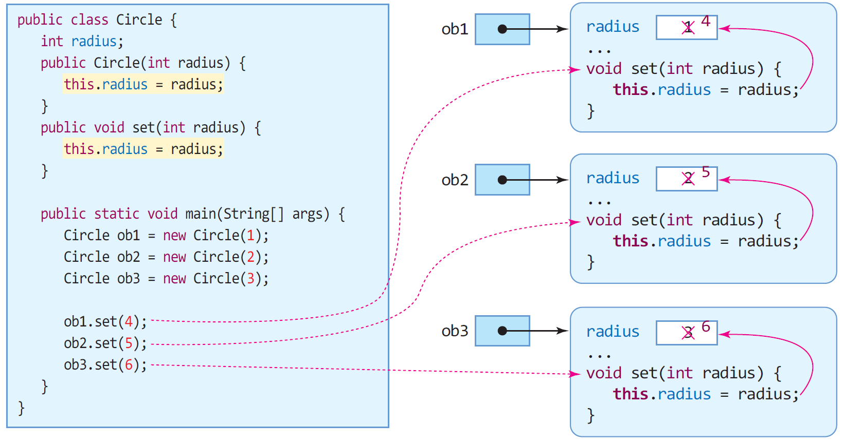
객체 속에서의 this

Slide 28
this()로 다른 생성자 호출
this()
클래스 내의 다른 생성자 호출
생성자 내에서만 사용 가능
반드시 생성자 코드의 제일 처음에 수행

Slide 29
this() 사용 실패 예
public Book() {
System.out.println("생성자가 호출되었음");
this(null, null, 0); // 생성자의 첫 번째 문장이 아니기 때문에 컴파일 오류
}

Slide 30
예제 4-5 this()로 다른 생성자 호출
예제 4-4에서 작성한 Book 클래스의 생성자를 this()를 이용하여 수정하라.
public class Book {
String title;
String author;
void show() { System.out.println(title + " " + author); }
public Book() {
this("", "");
System.out.println("생성자 호출됨");
}
public Book(String title) {
this(title, "작자미상");
}
public Book(String title, String author) {
this.title = title; this.author = author;
}
public static void main(String [] args) {
Book littlePrince = new Book("어린왕자", "생텍쥐페리");
Book loveStory = new Book("춘향전");
Book emptyBook = new Book();
loveStory.show();
bible.show();
}
}
title = "Bible"
author = "작자미상"
생성자 호출됨
Bible 작자미상

Slide 31
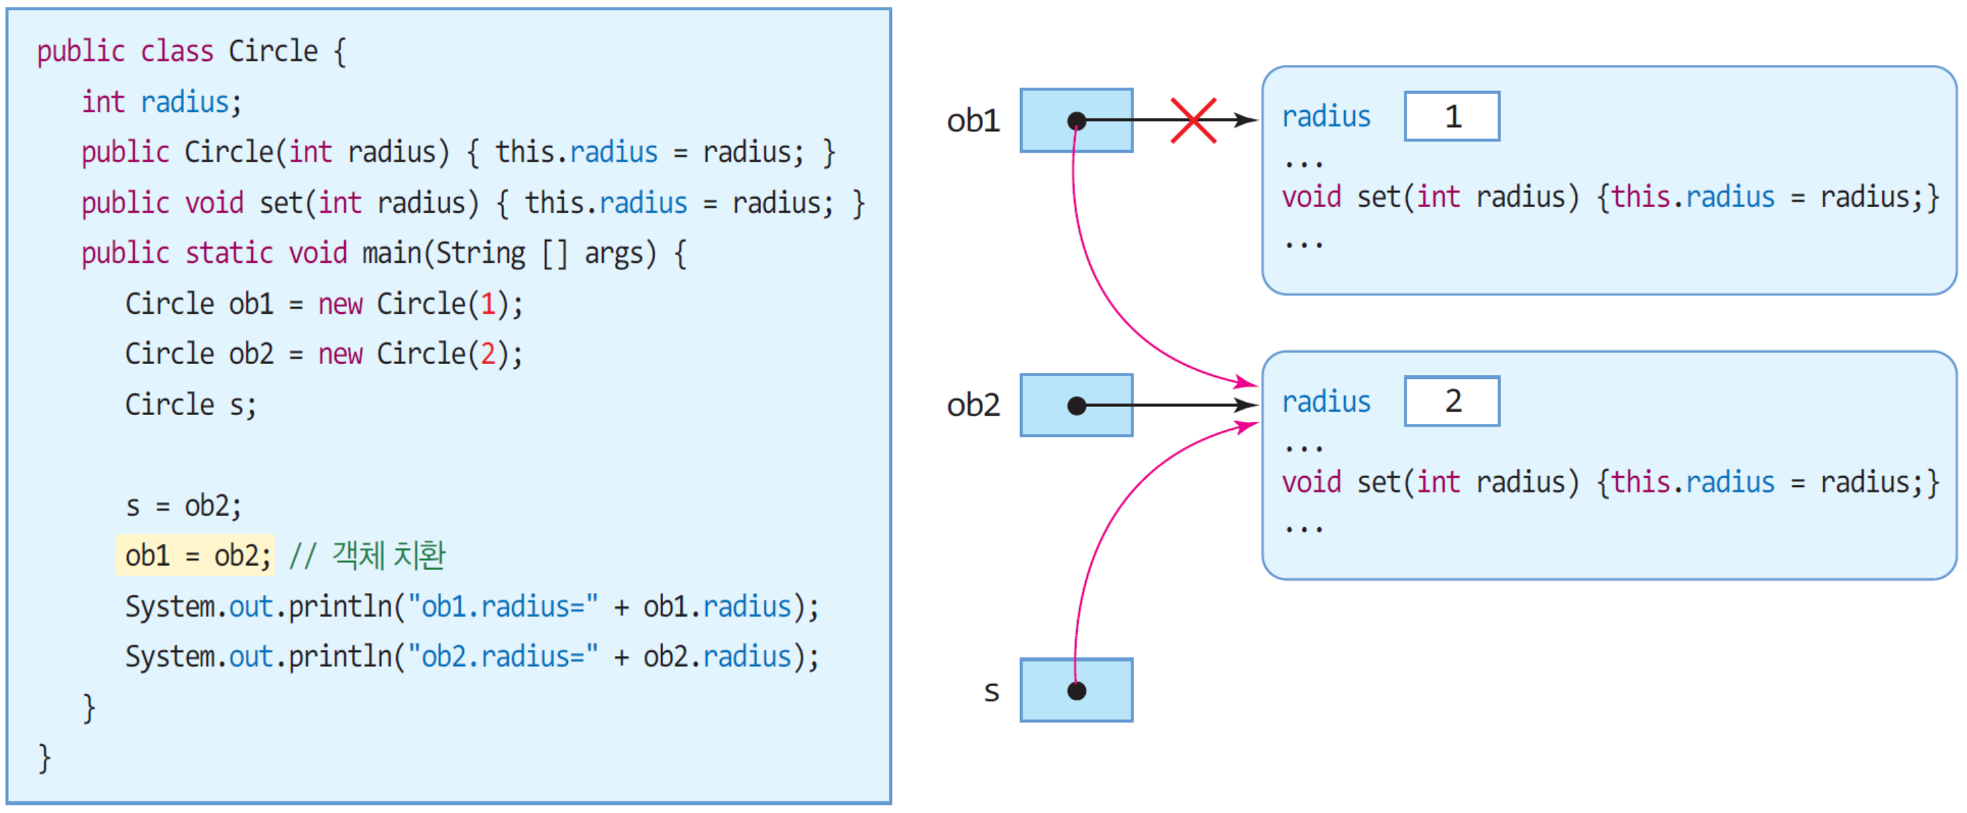
객체의 치환
* 객체의 치환은 객체가 복사되는 것이 아니며 레퍼런스가 복사된다.
ob1.radius=2
ob2.radius=2

Slide 32
객체 배열
객체 배열 생성 및 사용

Slide 33
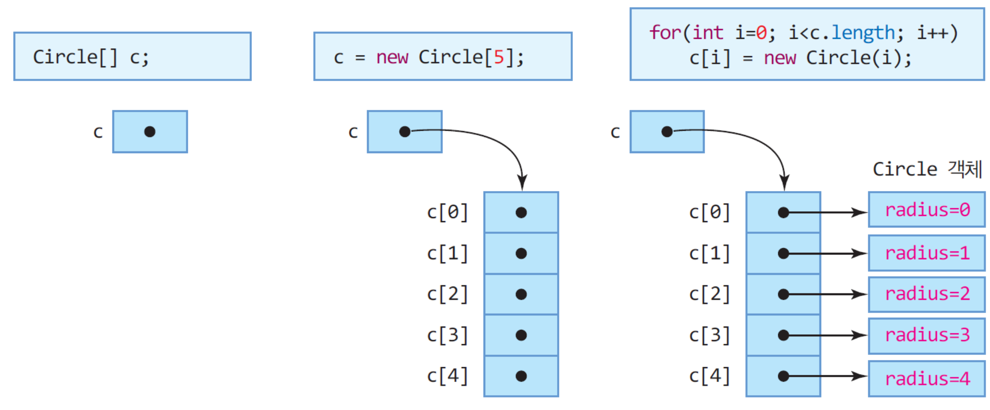
객체 배열 선언과 생성 과정

Slide 34
예제 4-6 : Circle 객체 배열 만들기
반지름이 0~4인 Circle 객체 5개를 가지는 배열을 생성하고, 배열에 있는 모든 Circle 객체의 면적을 출력하라.
class Circle {
int radius;
public Circle(int radius) {
this.radius = radius;
}
public double getArea() {
return 3.14*radius*radius;
}
}
public class CircleArray {
public static void main(String[] args) {
Circle [] c;
c = new Circle[5];
for(int i=0; i<c.length; i++)
c[i] = new Circle(i);
for(int i=0; i<c.length; i++)
System.out.print((int)(c[i].getArea()) + " ");
}
}
0 3 12 28 50

Slide 35
예제 4-7 : 객체 배열 만들기 연습
예제 4-4의 Book 클래스를 활용하여
2개짜리 Book 객체 배열을 만들고,
사용자로부터 책의 제목과 저자를
입력 받아 배열을 완성하라.
import java.util.Scanner;
class Book {
String title, author;
public Book(String title, String author) {
this.title = title;
this.author = author;
}
}
public class BookArray {
public static void main(String[] args) {
Book [] book = new Book[2]; // Book 배열 선언
Scanner scanner = new Scanner(System.in);
for(int i=0; i<book.length; i++) {
System.out.print("제목>>");
String title = scanner.nextLine();
System.out.print("저자>>");
String author = scanner.nextLine();
book[i] = new Book(title, author); // 배열 원소 객체 생성
}
for(int i=0; i<book.length; i++)
System.out.print("(" + book[i].title + ", " + book[i].author + ")");
scanner.close();
}
}
제목>>사랑의 기술
저자>>에리히 프롬
제목>>시간의 역사
저자>>스티븐 호킹
(사랑의 기술, 에리히 프롬)(시간의 역사, 스티븐 호킹)

Slide 36
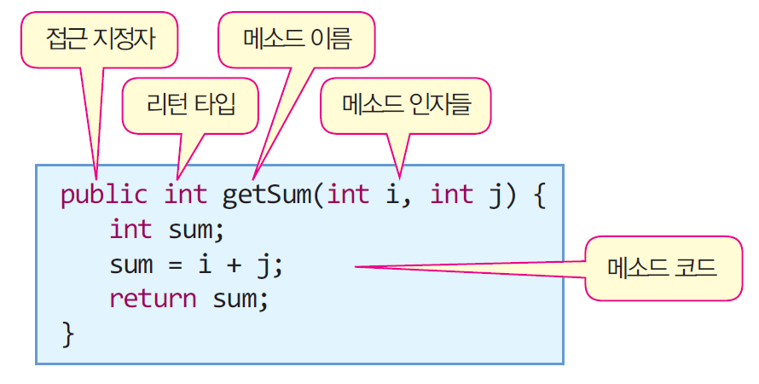
메소드 형식
메소드
클래스의 멤버 함수, C/C++의 함수와 동일
자바의 모든 메소드는 반드시 클래스 안에 있어야 함(캡슐화 원칙)
메소드 구성 형식
접근 지정자
public. private, protected, 디폴트(접근 지정자 생략된 경우)
리턴 타입
메소드가 반환하는 값의 데이터 타입

Slide 37
인자 전달
자바의 인자 전달 방식
경우 1. 기본 타입의 값 전달
값이 복사되어 전달
메소드의 매개변수가 변경되어도 호출한 실인자 값은 변경되지 않음
경우 2. 객체 혹은 배열 전달
객체나 배열의 레퍼런스만 전달
객체 혹은 배열이 통째로 복사되어 전달되는 것이 아님
메소드의 매개변수와 호출한 실인자 객체나 배열 공유

Slide 38
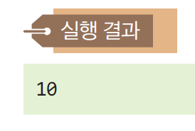
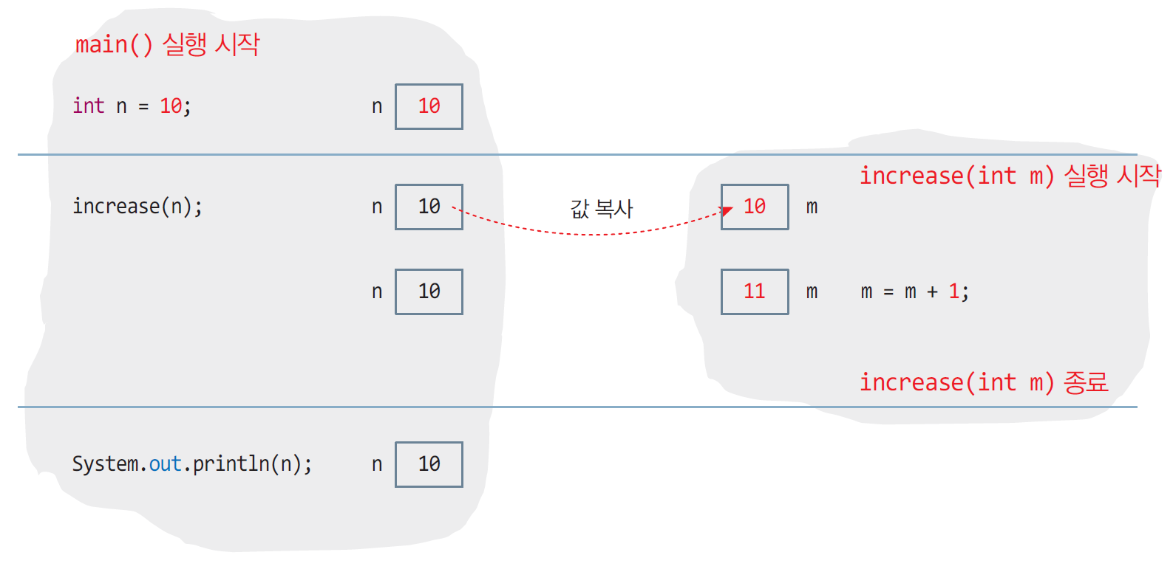
인자 전달 – 기본 타입의 값이 전달되는 경우
매개변수가 byte, int, double 등 기본 타입의 값일 때
호출자가 건네는 값이 매개변수에 복사되어 전달. 실인자 값은 변경되지 않음

Slide 39
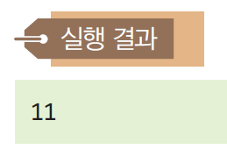
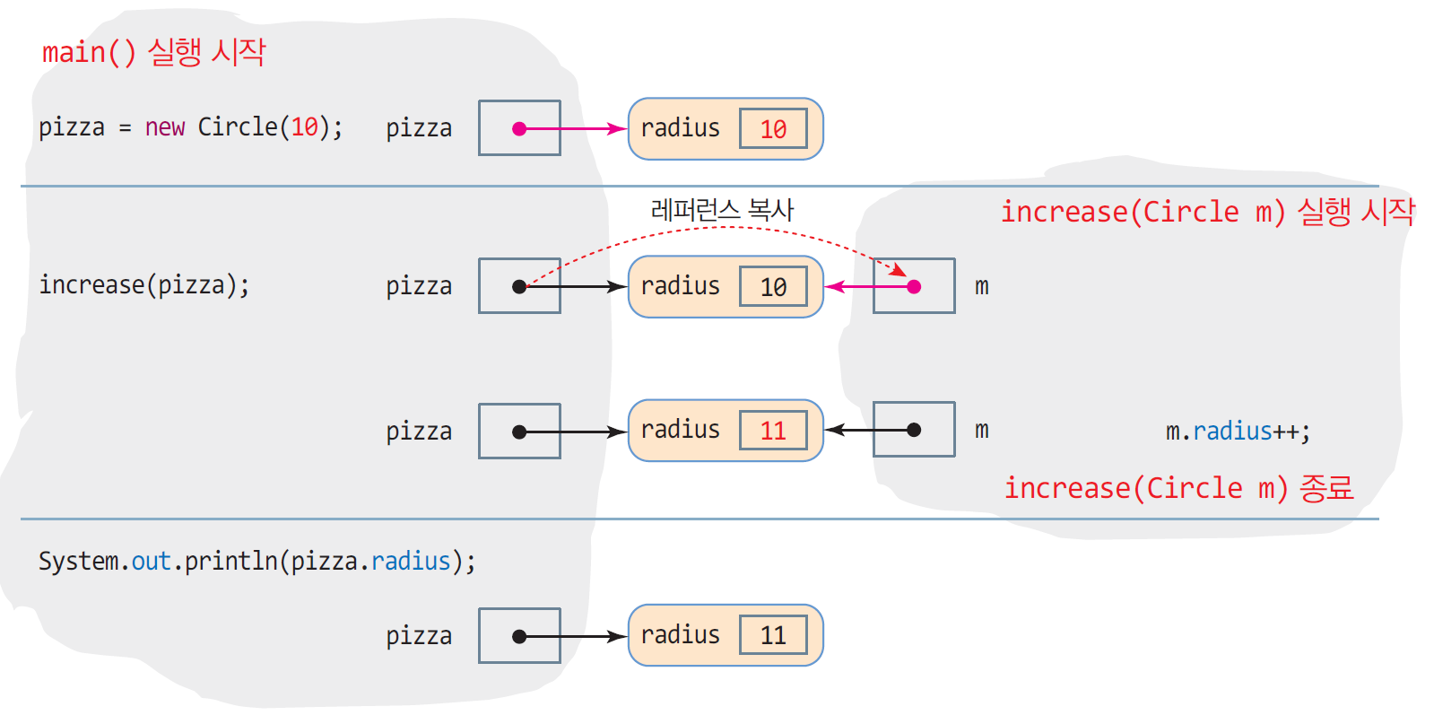
인자 전달 – 객체가 전달되는 경우
객체의 레퍼런스만 전달
매개 변수가 실인자 객체 공유

Slide 40
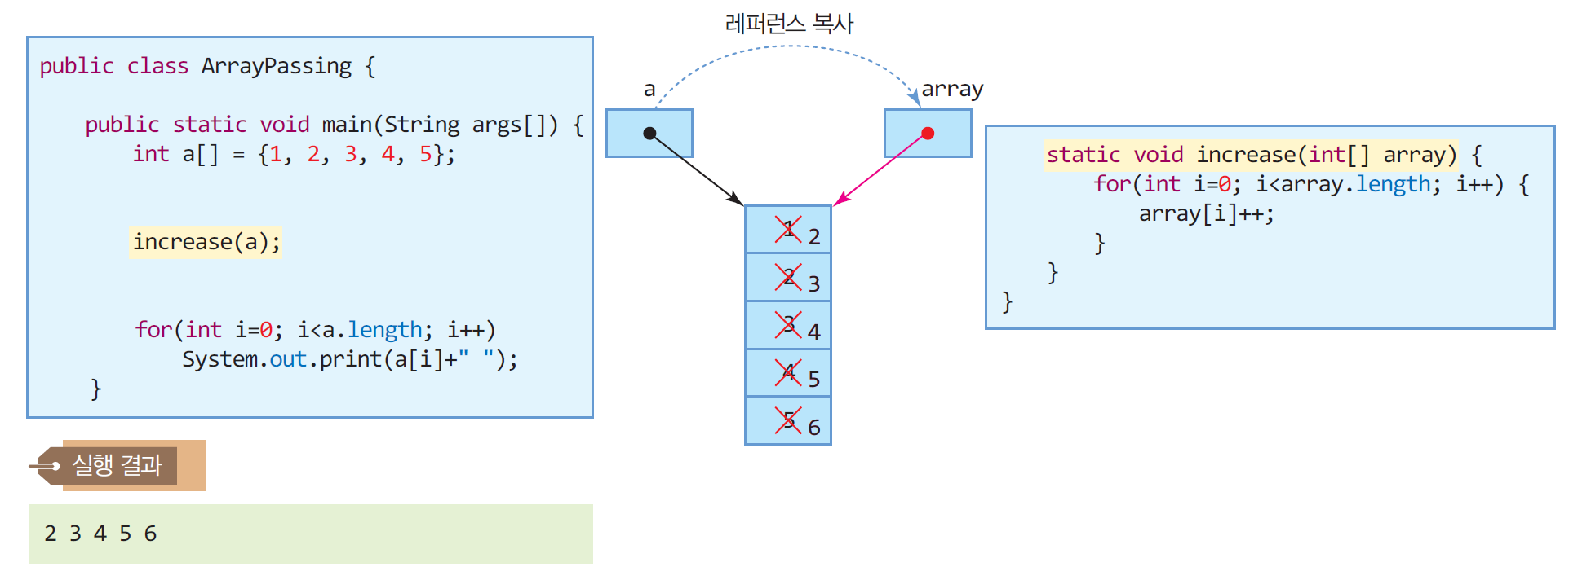
인자 전달 - 배열이 전달되는 경우
배열 레퍼런스만 매개 변수에 전달
배열 통째로 전달되지 않음
객체가 전달되는 경우와 동일
매개변수가 실인자의 배열을 공유

Slide 41
예제 4-8 : 인자로 배열이 전달되는 예
char[] 배열을 전달받아 출력하는 printCharArray() 메소드와 배열 속의 공백(' ') 문자를 ','로 대치하는 replaceSpace() 메소드를 작성하라.
public class ArrayParameterEx {
static void replaceSpace(char a[]) {
for (int i = 0; i < a.length; i++)
if (a[i] == ' ')
a[i] = ',';
}
static void printCharArray(char a[]) {
for (int i = 0; i < a.length; i++)
System.out.print(a[i]);
System.out.println();
}
public static void main (String args[]) {
char c[] = {'T','h','i','s',' ','i','s',' ','a',' ','p','e','n','c','i','l','.'};
printCharArray(c);
replaceSpace(c);
printCharArray(c);
}
}
replaceSpace(char a[])
a
for (int i = 0; i < a.length; i++)
if (a[i] == ' ')
a[i] = ',';
,
T | h | i | s |  | i | s |  | a |  | p | e | n | c | i | l | .
c
main()
This is a pencil.
This,is,a,pencil.

Slide 42
메소드 오버로딩
메소드 오버로딩(Overloading)
이름이 같은 메소드 작성
매개변수의 개수나 타입이 서로 다르고
이름이 동일한 메소드들
리턴 타입은 오버로딩과 관련 없음
// 메소드 오버로딩이 성공한 사례
class MethodOverloading {
public int getSum(int i, int j) {
return i + j;
}
public int getSum(int i, int j, int k) {
return i + j + k;
}
}
// 메소드 오버로딩이 실패한 사례
class MethodOverloadingFail {
public int getSum(int i, int j) {
return i + j;
}
public double getSum(int i, int j) {
return (double)(i + j);
}
}
두 개의 getSum() 메소드는 매개변수의 개수, 타입이 모두 같기 때문에 메소드 오버로딩 실패

Slide 43
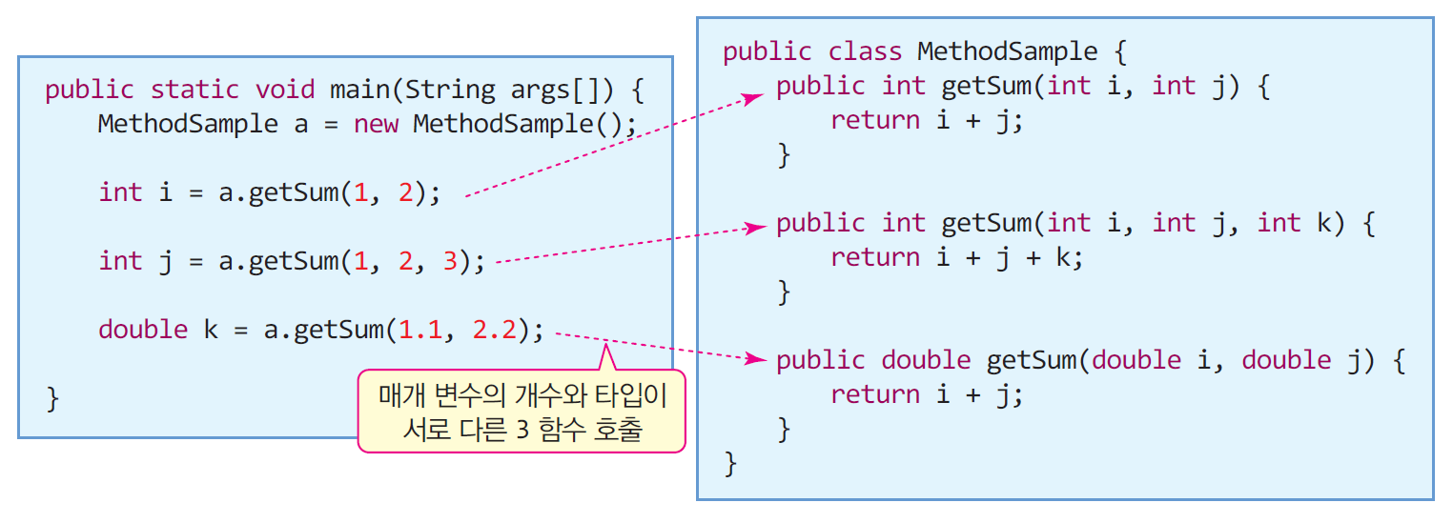
오버로딩된 메소드 호출

Slide 44
객체의 소멸과 가비지 컬렉션
객체 소멸
new에 의해 할당된 객체 메모리를 자바 가상 기계의 가용 메모리로 되돌려 주는 행위
자바 응용프로그램에서 임의로 객체 소멸할 수 없음
객체 소멸은 자바 가상 기계의 고유한 역할
자바 개발자에게는 매우 다행스러운 기능
C/C++에서는 할당받은 객체를 개발자가 되돌려 주어야 함
C/C++ 프로그램 작성을 어렵게 만드는 요인
가비지
가리키는 레퍼런스가 하나도 없는 객체
누구도 사용할 수 없게 된 메모리
가비지 켈렉션
자바 가상 기계의 가비지 컬렉터가 자동으로 가비지 수집 반환

Slide 45
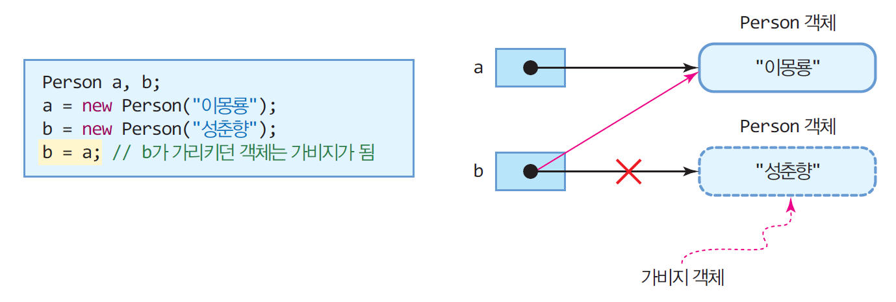
가비지 사례

Slide 46
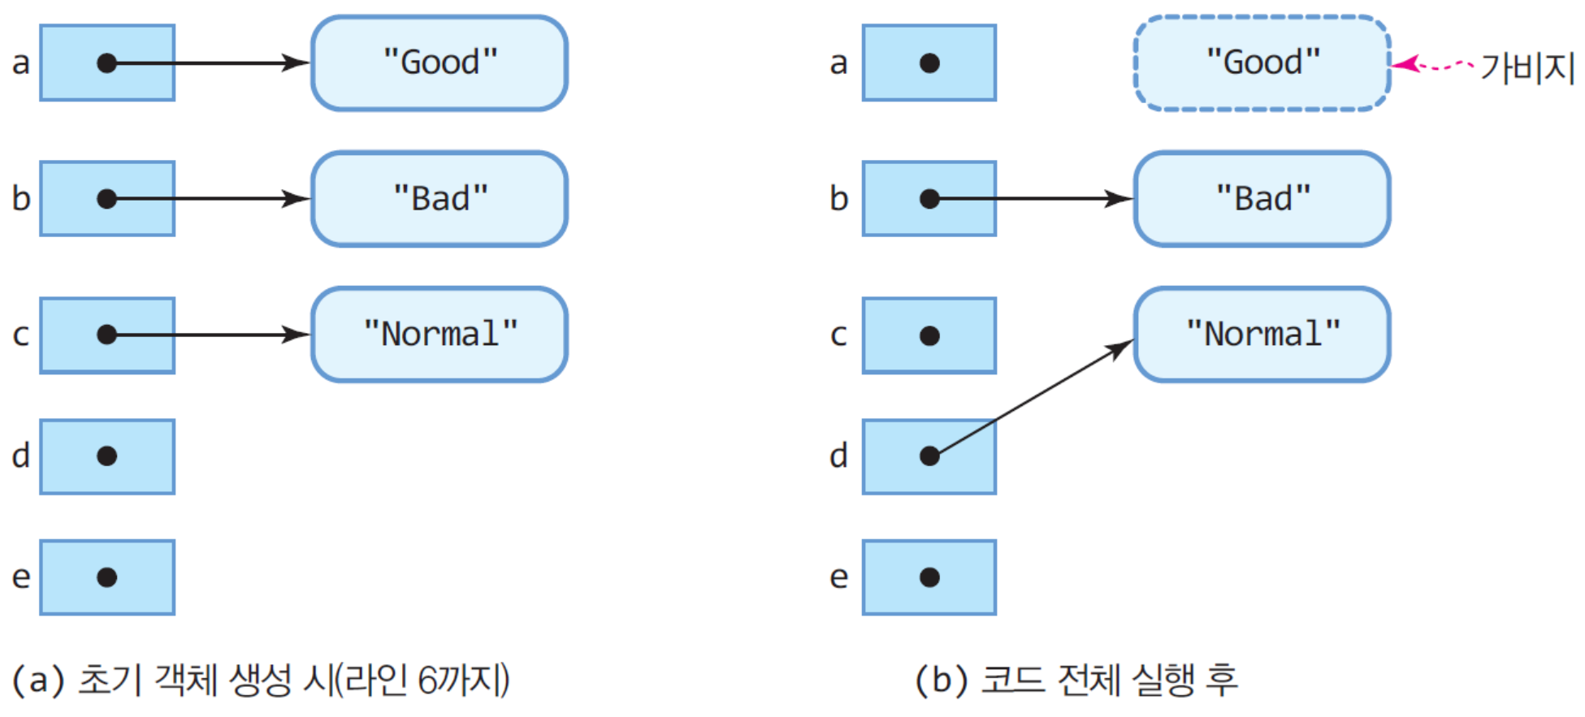
예제 4-9 : 가비지의 발생
다음 코드에서 언제 가비지가 발생하는지 설명하라.
public class GarbageEx {
public static void main(String[] args) {
String a = new String("Good");
String b = new String("Bad");
String c = new String("Normal");
String d, e;
a = null;
d = c;
c = null;
}
}

Slide 47
가비지 컬렉션
가비지 컬렉션
자바에서 가비지를 자동 회수하는 과정
가용 메모리로 반환
가비지 컬렉션 스레드에 의해 수행
개발자에 의한 강제 가비지 컬렉션
System 또는 Runtime 객체의 gc() 메소드 호출
이 코드는 자바 가상 기계에 강력한 가비지 컬렉션 요청
그러나 자바 가상 기계가 가비지 컬렉션 시점을 전적으로 판단
System.gc(); // 가비지 컬렉션 작동 요청

Slide 48
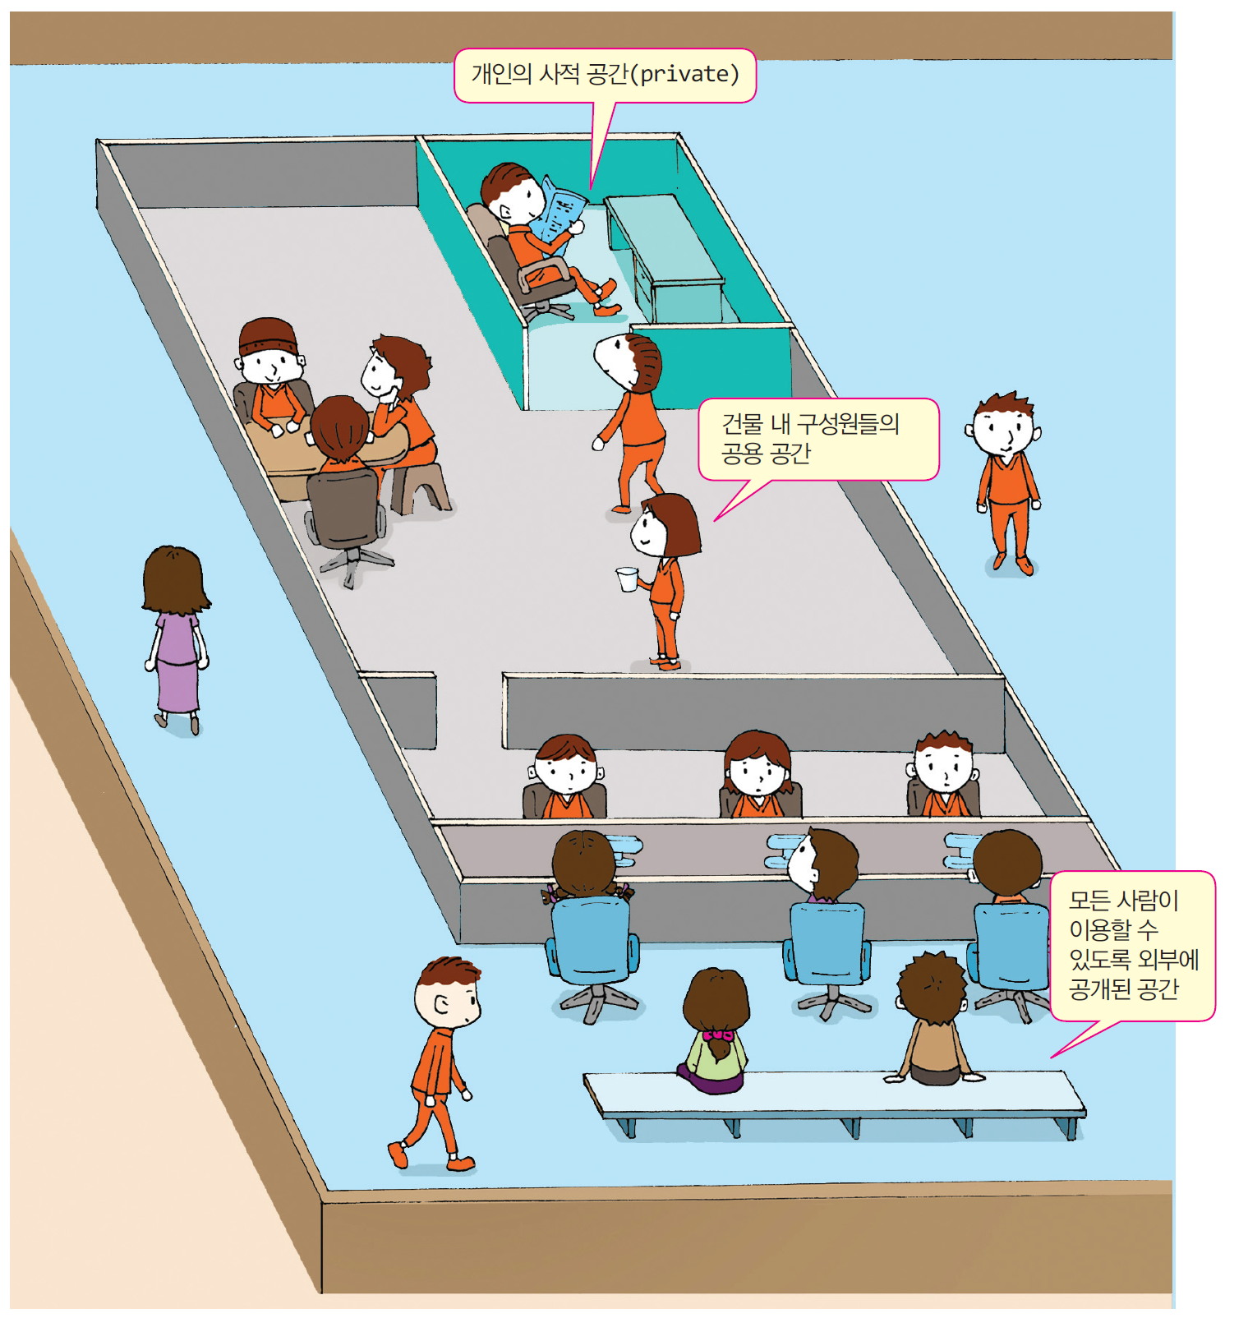
접근 지정자 이해

Slide 49
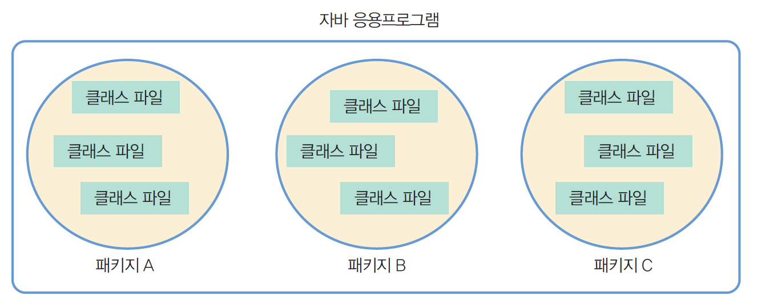
자바의 패키지 개념
패키지
관련 있는 클래스 파일(컴파일된 .class)을 저장하는 디렉터리
자바 응용프로그램은 하나 이상의 패키지로 구성

Slide 50
접근 지정자
자바의 접근 지정자
4가지
private, protected, public, 디폴트(접근지정자 생략)
접근 지정자의 목적
클래스나 일부 멤버를 공개하여 다른 클래스에서 접근하도록 허용
객체 지향 언어의 캡슐화 정책은 멤버를 보호하는 것
접근 지정은 캡슐화에 묶인 보호를 일부 해제할 목적
접근 지정자에 따른 클래스나 멤버의 공개 범위
private
public
디폴트
protected
동일 패키지와
자식 클래스에 허용
외부로부터 완벽차단
동일 패키지에 허용
모든 클래스에 허용

Slide 51
클래스 접근 지정
클래스 접근지정
다른 클래스에서 사용하도록 허용할 지 지정
public 클래스
다른 모든 클래스에게 접근 허용
디폴트 클래스(접근지정자 생략)
package-private라고도 함
같은 패키지의 클래스에만 접근 허용
public class World { // public 클래스
............
}
class Local { // 디폴트 클래스
............
}
public 클래스와 디폴트 클래스의 접근 사례

Slide 52
멤버 접근 지정
public 멤버
패키지에 관계 없이 모든 클래스에게 접근 허용
private 멤버
동일 클래스 내에만 접근 허용
상속 받은 서브 클래스에서 접근 불가
protected 멤버
같은 패키지 내의 다른 모든 클래스에게 접근 허용
상속 받은 서브 클래스는 다른 패키지에 있어도 접근 가능
디폴트(default) 멤버
같은 패키지 내의 다른 클래스에게 접근 허용

Slide 53
멤버 접근 지정자의 이해
public 접근 지정 사례
private 접근 지정 사례

Slide 54
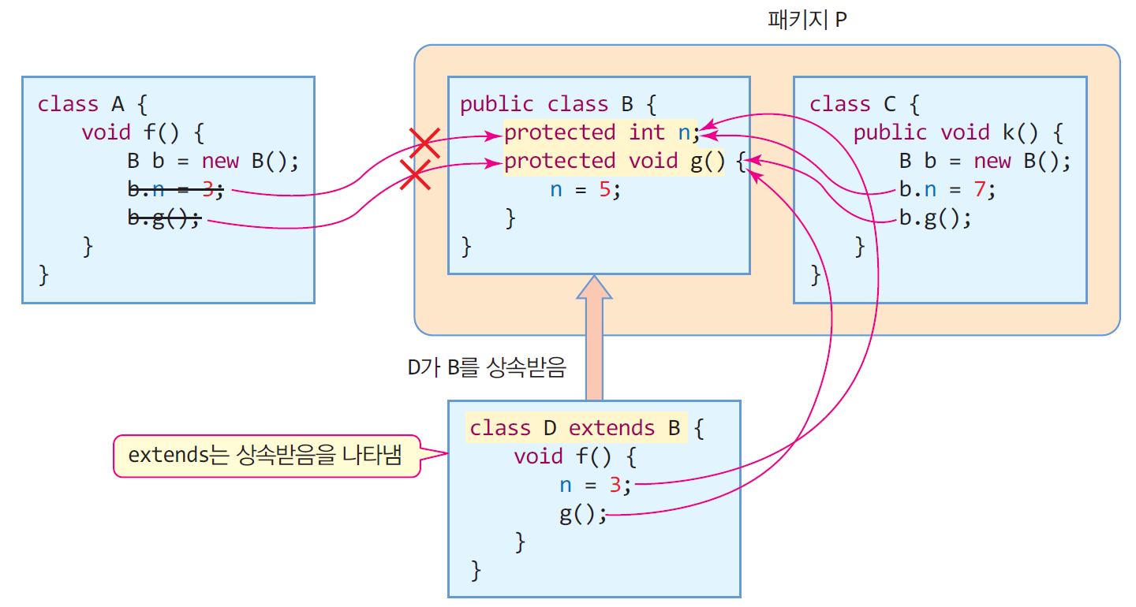
디폴트 접근 지정 사례
protected 접근 지정 사례

Slide 55
예제 4-10 : 멤버의 접근 지정자
다음 코드의 두 클래스 Sample과 AccessEx 클래스는 동일한 패키지에 저장된다.
컴파일 오류를 찾아 내고 이유를 설명하라.
class Sample {
public int a;
private int b;
int c;
}
public class AccessEx {
public static void main(String[] args) {
Sample aClass = new Sample();
aClass.a = 10;
aClass.b = 10;
aClass.c = 10;
}
}
Sample 클래스의 a와 c는 각각 public, default 지정자로 선언이 되었으므로, 같은 패키지에 속한 AccessEx 클래스에서 접근 가능
b는 private으로 선언이 되었으므로 AccessEx 클래스에서 접근 불가능

Slide 56
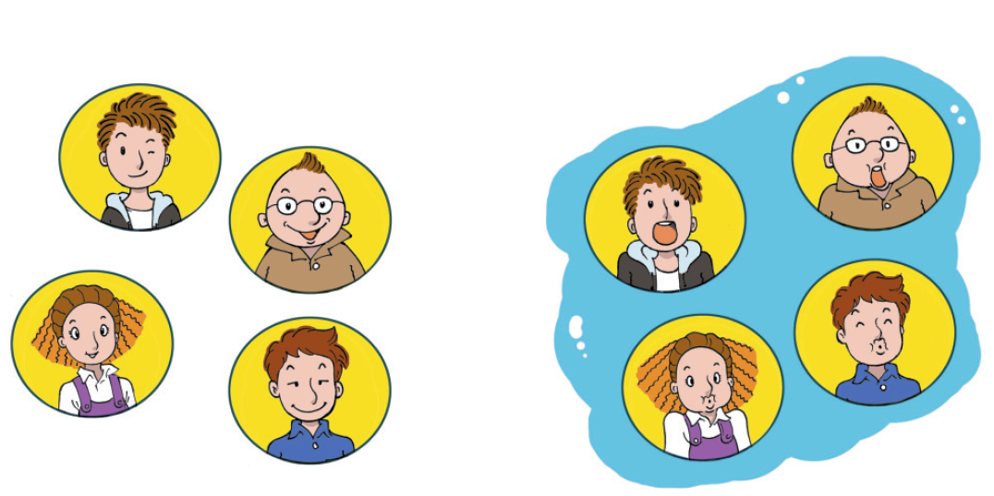
static 이해를 위한 그림
눈은 각 사람마다 있고 공기는 모든 사람이 소유(공유)한다
사람은 모두 각각 눈을 가지고 태어난다.
세상에는 이미 공기가 있으며 태어난 사람은
모두 공기를 공유한다.
그리고 공기 역시 각 사람의 것이다.

Slide 57
static 멤버와 non-static 멤버
non-static 멤버의 특성
공간적 특성 – 멤버들은 객체마다 독립적으로 별도 존재
인스턴스 멤버라고도 부름
시간적 특성 – 필드와 메소드는 객체 생성 후 비로소 사용 가능
비공유 특성 - 멤버들은 다른 객체에 의해 공유되지 않고 배타적
static 멤버란?
객체마다 생기는 것이 아님
클래스당 하나만 생성됨
클래스 멤버라고도 부름
객체를 생성하지 않고 사용가능
특성
공간적 특성 - static 멤버들은 클래스 당 하나만 생성
시간적 특성 - static 멤버들은 클래스가 로딩될 때 공간 할당.
공유의 특성 - static 멤버들은 동일한 클래스의 모든 객체에 의해 공유
class StaticSample {
int n; // non-static 필드
void g() {...} // non-static 메소드
static int m; // static 필드
static void f() {...} // static 메소드
}

Slide 58
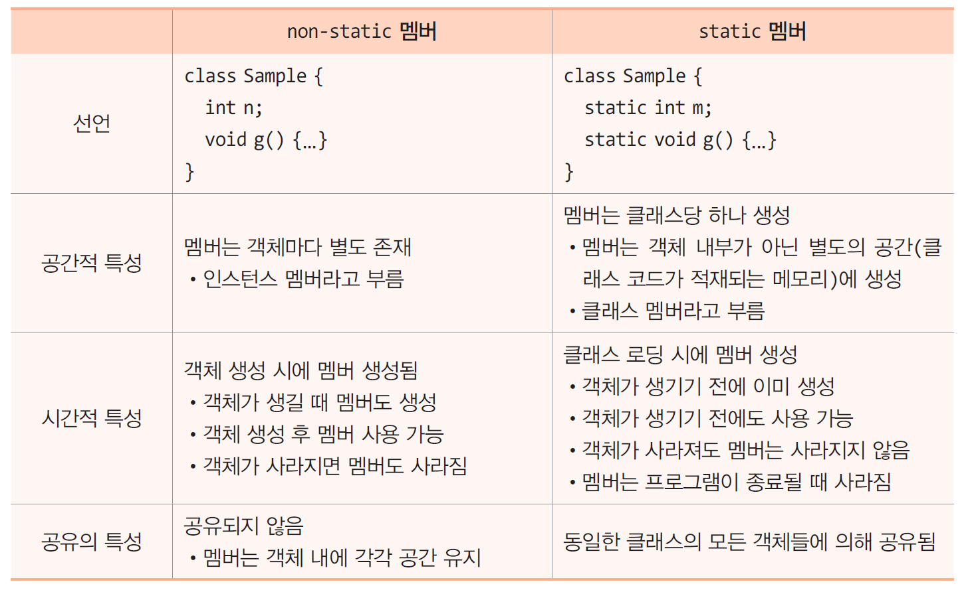
non-static 멤버와 static 멤버의 차이

Slide 59
static 멤버를 객체의 멤버로 접근하는 사례

Slide 60
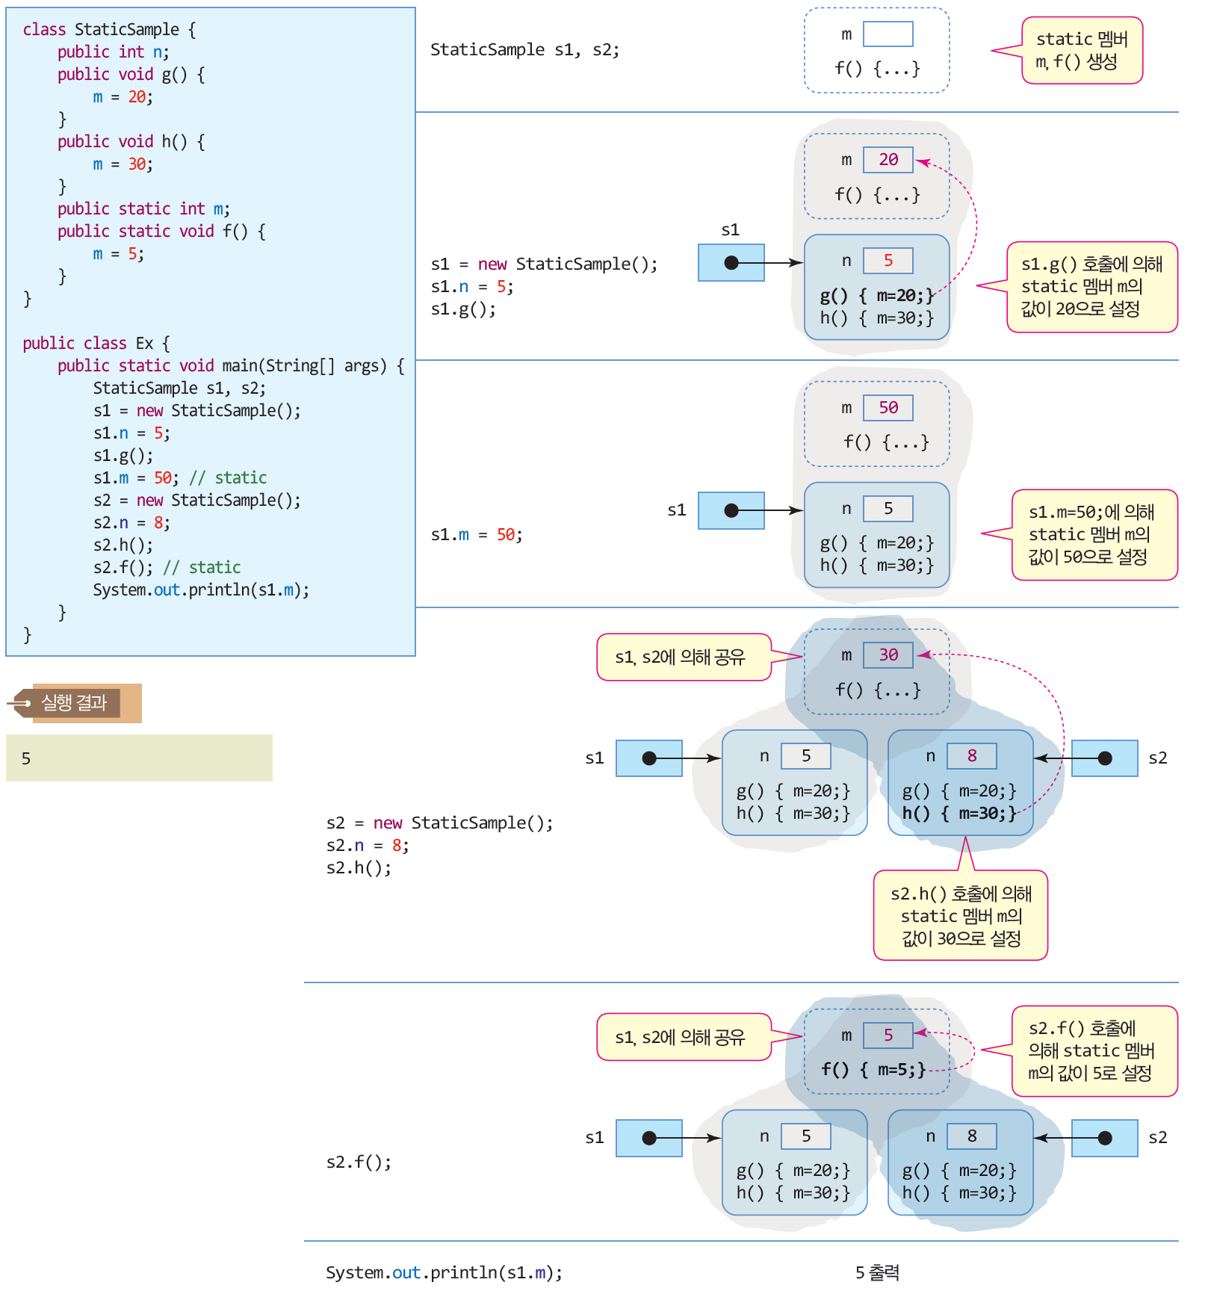

Slide 61
static 멤버를 클래스 이름으로 접근하는 사례

Slide 62
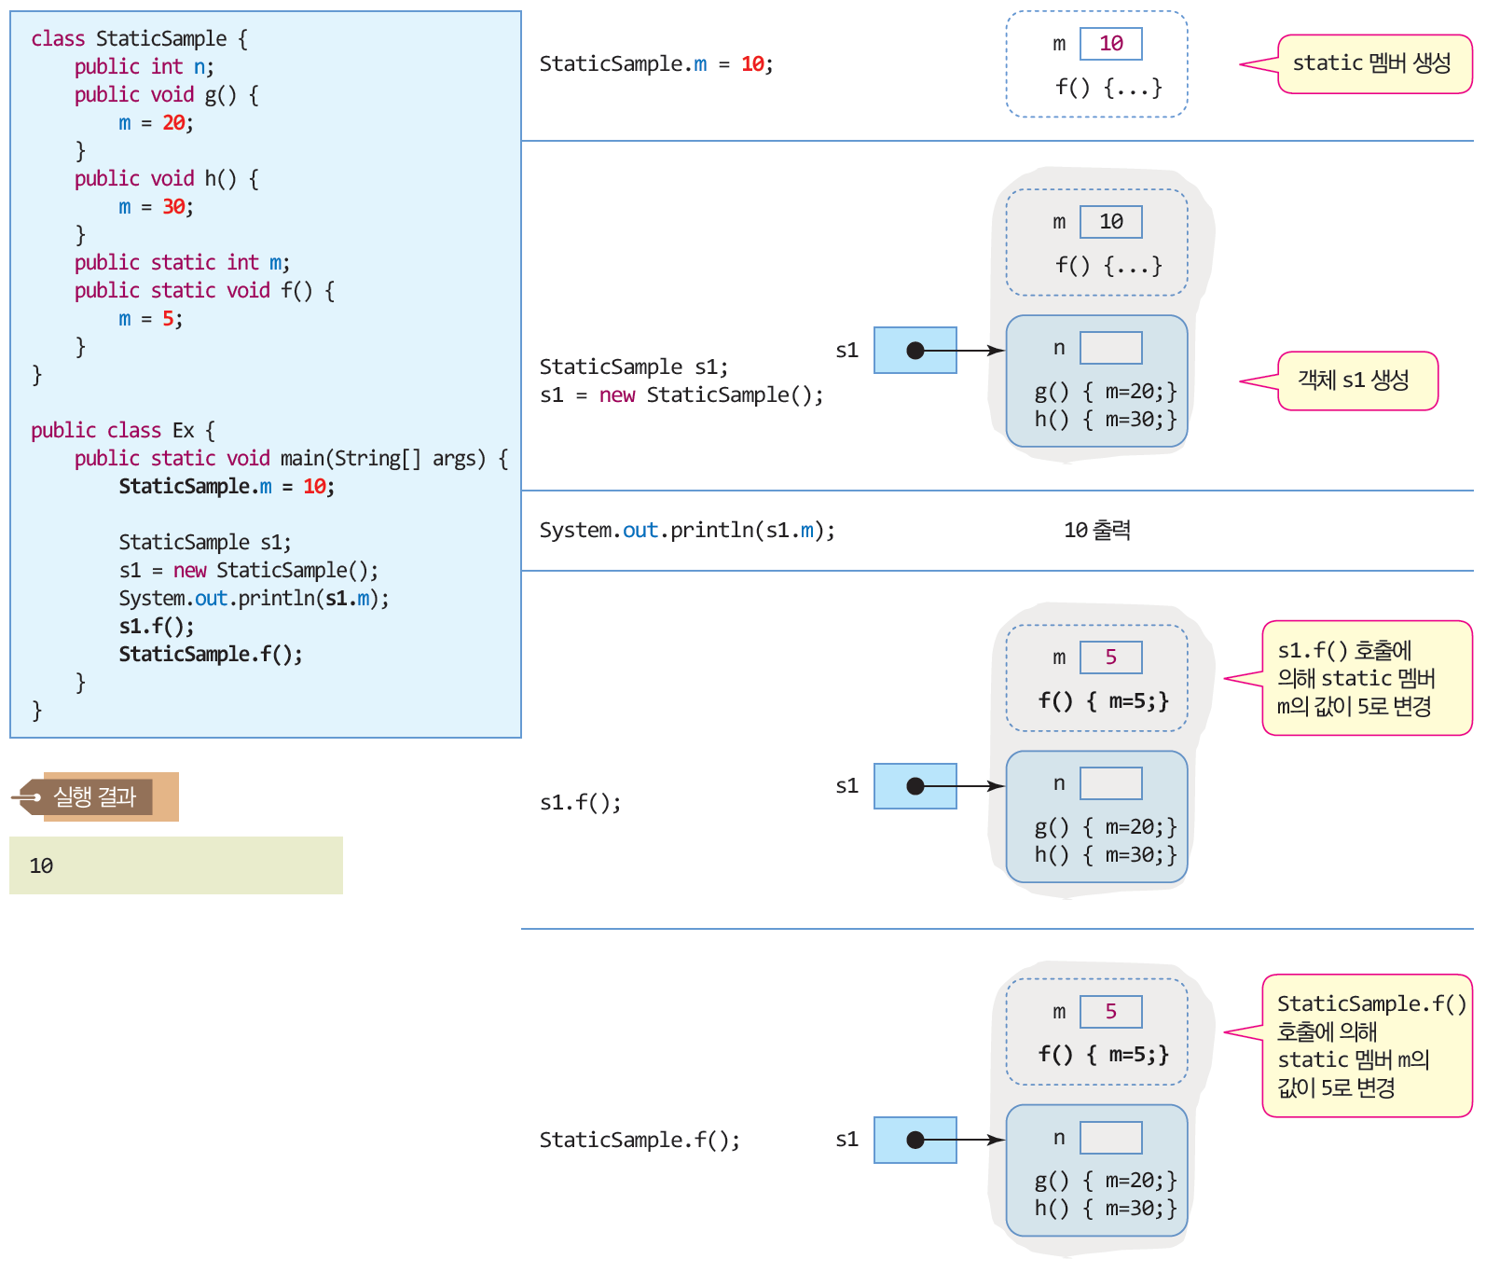

Slide 63
static의 활용
1. 전역 변수와 전역 함수를 만들 때 활용
전역변수나 전역 함수는 static으로 클래스에 작성
static 멤버를 가진 클래스 사례
Math 클래스 : java.lang.Math
모든 필드와 메소드가 public static으로 선언
다른 모든 클래스에서 사용할 수 있음
2. 공유 멤버를 작성할 때
static 필드나 메소드는 하나만 생성. 클래스의 객체들 공유
public class Math {
public static int abs(int a);
public static double cos(double a);
public static int max(int a, int b);
public static double random();
...
}
// 잘못된 사용법
Math m = new Math(); // Math() 생성자는 private
int n = m.abs(-5);
// 바른 사용법
int n = Math.abs(-5);

Slide 64
예제 4-11 : static 멤버를 가진 Calc 클래스 작성
전역 함수로 작성하고자 하는 abs, max, min의 3개 함수를 static 메소드로 작성하고 호출하는 사례를 보여라.
class Calc {
public static int abs(int a) { return a>0?a:-a; }
public static int max(int a, int b) { return (a>b)?a:b; }
public static int min(int a, int b) { return (a>b)?b:a; }
}
public class CalcEx {
public static void main(String[] args) {
System.out.println(Calc.abs(-5));
System.out.println(Calc.max(10, 8));
System.out.println(Calc.min(-3, -8));
}
}
5
10
-8

Slide 65
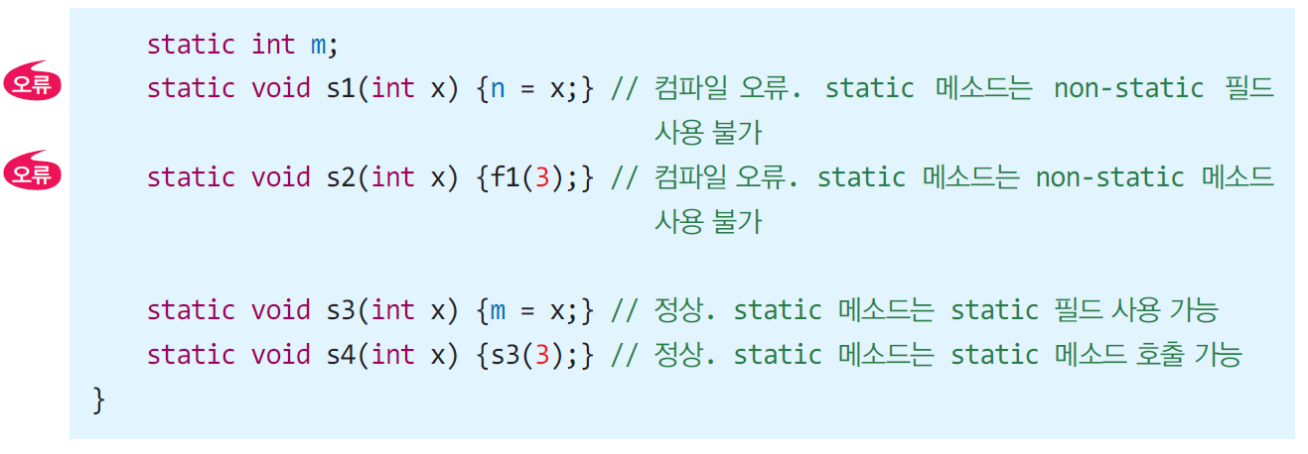
static 메소드의 제약 조건 1
static 메소드는 non-static 멤버 접근할 수 없음
객체가 생성되지 않은 상황에서도 static 메소드는 실행될 수 있기 때문에, non-static 메소드와 필드 사용 불가
반대로, non-static 메소드는 static 멤버 사용 가능

Slide 66
static 메소드의 제약 조건 2
static 메소드는 this 사용불가
static 메소드는 객체가 생성되지 않은 상황에서도 호출이 가능하므로, 현재 객체를 가리키는 this 레퍼런스 사용할 수 없음

Slide 67
예제 4-12 : static을 이용한 환율 계산기
static 멤버를 이용하여 달러와 원화를 변환 해주는 환율 계산기를 만들어보자.
class CurrencyConverter {
private static double rate; // 한국 원화에 대한 환율
public static double toDollar(double won) {
return won/rate; // 한국 원화를 달러로 변환
}
public static double toKWR(double dollar) {
return dollar * rate; // 달러를 한국 원화로 변환
}
public static void setRate(double r) {
rate = r; // 환율 설정. KWR/$1
}
}
public class StaticMember {
public static void main(String[] args) {
Scanner scanner = new Scanner(System.in);
System.out.print("환율(1달러)>> ");
double rate = scanner.nextDouble();
CurrencyConverter.setRate(rate); // 미국 달러 환율 설정
System.out.println("백만원은 $" + CurrencyConverter.toDollar(1000000) +"입니다.");
System.out.println("$100는 " + CurrencyConverter.toKWR(100) + "원입니다.");
scanner.close();
}
}
환율(1달러)>> 1121
백만원은 $892.0606601248885입니다.
$100는 112100.0원입니다.

Slide 68
final 클래스와 메소드
final 클래스 - 클래스 상속 불가
final 메소드 - 오버라이딩 불가
final class FinalClass {
.....
}
class SubClass extends FinalClass { // 컴파일 오류. FinalClass 상속 불가
.....
}
public class SuperClass {
protected final int finalMethod() { ... }
}
class SubClass extends SuperClass { // SubClass가 SuperClass 상속
protected int finalMethod() { ... } // 컴파일 오류, 오버라이딩 할 수 없음
}

Slide 69
final 필드
final 필드, 상수 선언
상수를 선언할 때 사용
상수 필드는 선언 시에 초기 값을 지정하여야 한다
상수 필드는 실행 중에 값을 변경할 수 없다
class SharedClass {
public static final double PI = 3.14;
}
public class FinalFieldClass {
final int ROWS = 10; // 상수 정의, 이때 초기 값(10)을 반드시 설정
void f() {
int [] intArray = new int [ROWS]; // 상수 활용
ROWS = 30; // 컴파일 오류 발생, final 필드 값을 변경할 수 없다.
}
}

